Slide 1
Comparación entre los sistemas numéricos: Análisis de datos pilotos
Emily “Ixno’j” Speed
Estudiante Doctoral en Neurociencia Educativo
Utah State University

Slide 2
Numeros
86
OCHENTA Y SEIS KAJK’AL WAQI’

Slide 3
Valor posicional
Cuantos digitos tiene un numero?
Usualmente, los niños aprenden valor posicional sencillo en segundo grado.
El sistema español es DECIMAL (de diez) y el sistema maya es VIGESIMAL (de veinte).

Slide 4
Mis investigaciones
¿Hay unas diferencias en conocimiento del valor posicional cuando cambia el idioma de aprendizaje en las escuelas bilingües?
¿Cuál es el nivel de conocimiento de los números mayas escrito y hablado en estudiantes de una escuela bilingüe en español y Kaqchikel?
¿Hay variaciones en el desarrollo de cognición numérico cuando una estudiante participa en educación sensitivo a su cultura?

Slide 5
Participantes
Niñas Niños
n = 8 n = 6
Idioma Más Hablado en La Casa
Kaqchikel 3 (37.5%) 1 (16.7%)
Español 5 (62.5%) 5 (83.3%)
Tipo de Clase
Bilingüe 6 (75%) 5 (83.3%)
Monolingüe 2 (25%) 1 (16.7%)
Idioma Más Hablado en La Clase
Kaqchikel 3 (37.5%) 3 (50%)
Spanish 5 (62.5%) 3 (50%)

Slide 6
Color-palabra STROOP
XAR RÄX
SÄQ Q’ÄN

Slide 7
Color-palabra STROOP
AZUL VERDE
BLANCO AMARILLO

Slide 8
punto-Numero Stroop
Chan, Au, & Tang, 2011.
Notes:
In each trial, two numbers are presented with some dots inside. Participants are asked to choose the number containing the larger dots.
In children who have achieved automatic processing of two-digit numbers, the numerical magnitude is processed first, so the child must actively process the physical size of the dots.
Automaticity in processing is measured by comparing reaction times between congruent and incongruent trials.

Slide 9
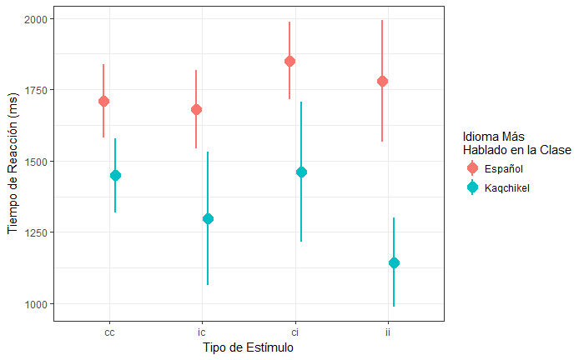
RESULTOS

Slide 10
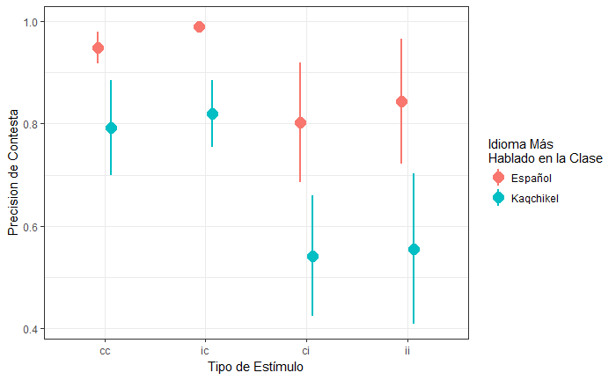

Slide 11
Que significa?
Los niños que hablan más Kachikel en las clases están contestando más rapido pero tienen menos precision en sus contestas.
PERO ESTO ES BIEN.
Están procesando los numeros y NO están procesando los puntos.

Slide 12
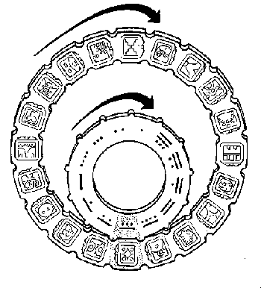
Limitaciones
Hice mi trabajo unicamente en español- debo hablar con niños sobre matemáticas mayas en una idioma maya.
No tengo suficiente participantes para llegar una conclusion muy concreta- necesito regresar.

Slide 13
Realidad de educación en matemáticas mayas
Los niños NO están aprendiendo hacer matematicas en Kaqchikel ni en el sistema numerico maya, y casi no están aprendiendo contar en Kaqchikel.
Clases de matemáticas son casí completamente en español, incluso en las escuelas que hablan más Kaqchikel.
No hay materiales ni recursos por los maestros que quieren enseñar matemáticas en Kaqchikel o más sobre el sistema numerico maya.

Slide 14
Qué voy a hacer en el futuro?
Intervención educativo para apoyar los maestros enseñar matemáticas en Kaqchikel
Pruebas neurociencias (EEG) para averiguar si hay diferencias en procesando los sistemas vigesimal y decimal.

Slide 15
Matyöx, thank you, y gracias
Utah State University Department of Psychology
University of Maryland Language Science Center & Field School Supervisión Educativa Distrito 04-07-14 Escuela Oficial Urbana Mixta Colonia Noruega Centro Educativo Maya Aj Sya’
emily.speed@aggiemail.usu.edu

